Slide 1
Информационно-познавательный проект «Полезные и вредные калории»
Выполнил Козов Вадим
Ученик 7 класса
Наставник: Бреус Наталья Николаевна
д.Григорьевка 2024 год

Slide 2
Я выбрал эту тему потому что, питание является главной составляющей частью повседневной жизни, влияет на организм и самочувствие человека. Собранный мной материал имеет большое практическое значение, так как дает возможность проследить широкую область использования здорового и правильного питания в целях сохранения здоровья, а в некоторых случаях и улучшения его показателей.
Цель: Познакомить учащихся с пользой и вредом правильного питания, а также различие между полезными и вредными калориями
Задачи:
Изучить пользу и вред правильного питания.
Составить меню на три дня с указанием калорийности.
Провести исследование о влиянии различных продуктов на организм.

Slide 3
Физиология питания
Пища – это энергия для нашего тела, а правильное питание – источник здоровья, силы, бодрости, красоты и долголетия. Чтобы человек был здоров и надолго сохранил свою работоспособность, пища должна дать ему все необходимые для организма вещества, причем в необходимом количестве.
Для всех происходящих в организме процессов, в том числе дыхания и кровообращения, нужна энергия. Наше тело получает энергию вместе с пищей, эта энергия измеряется в калориях. Калории - это топливо для организма, которое мы используем даже во сне. Запас этого топлива требуется регулярно пополнять. Все энергетические запасы - калории - мы получаем из белков, жиров и углеводов, которые употребляем с пищей. Но калории бывают полезные и вредные.

Slide 4
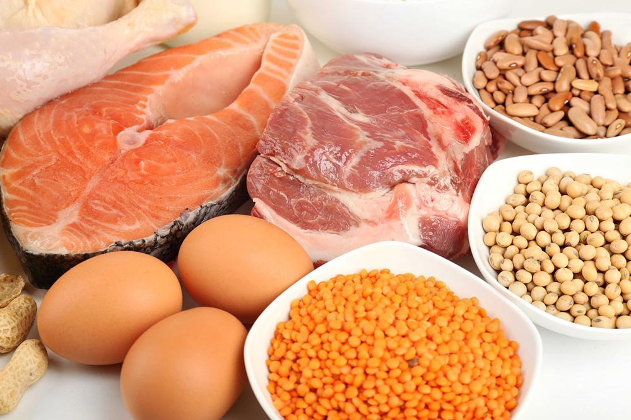
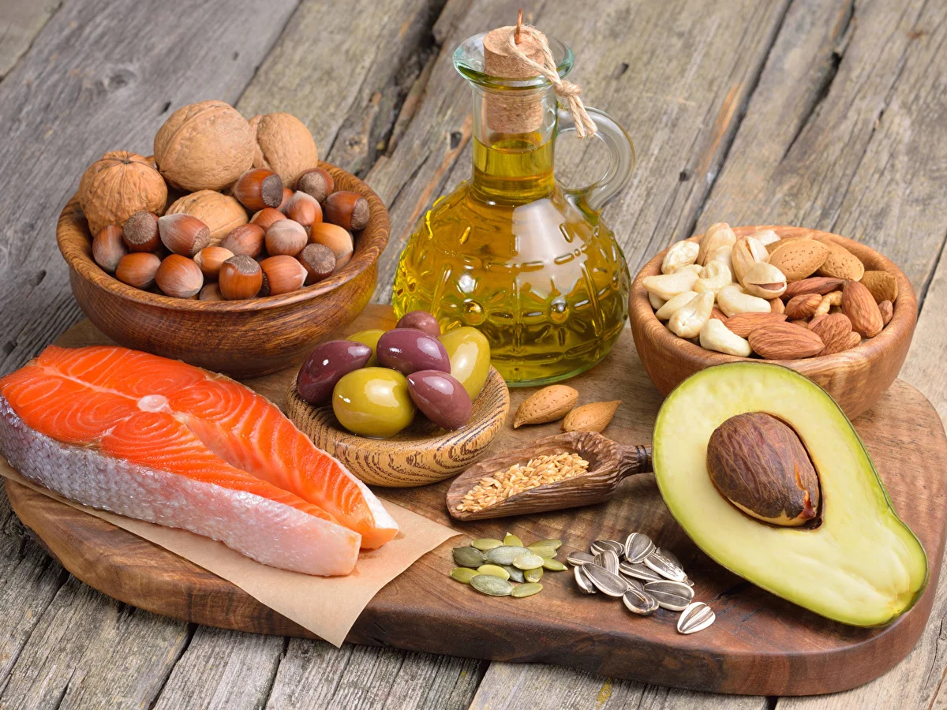
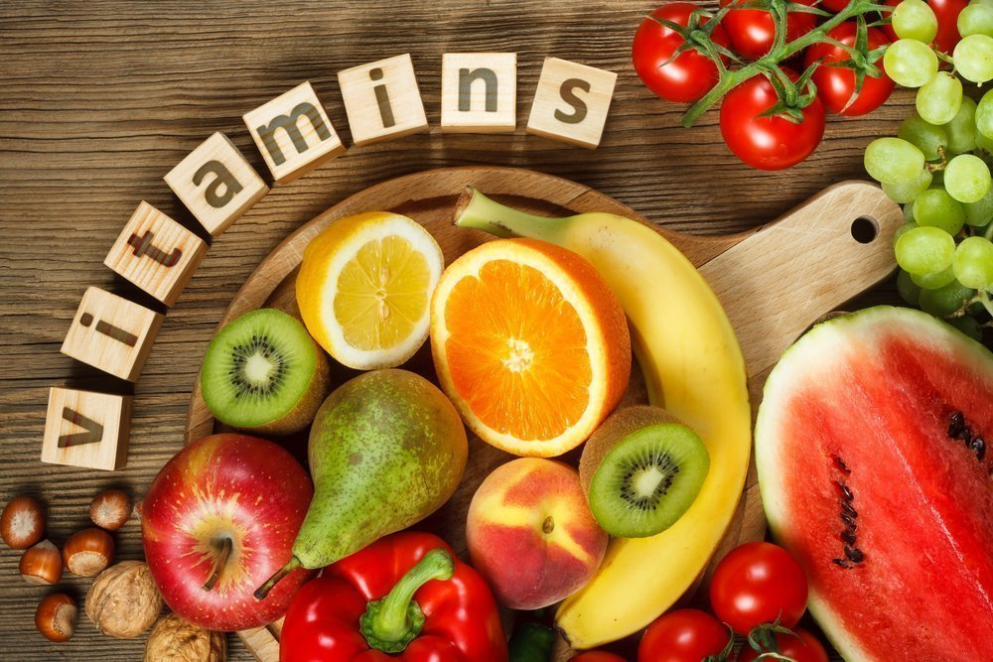
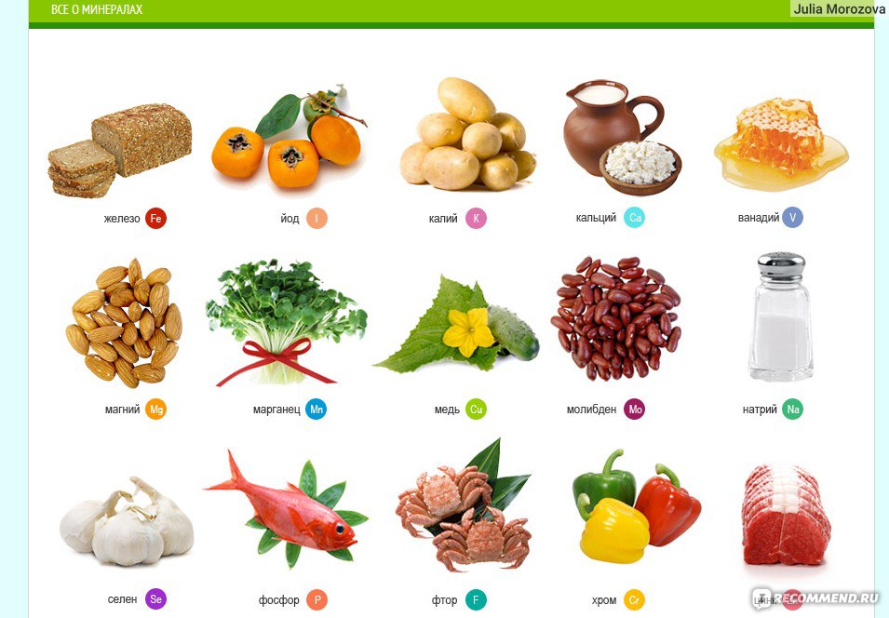
Из чего состоит пища:
Углеводы
Белки
Жиры
Витамины
Минеральные вещества

Slide 5
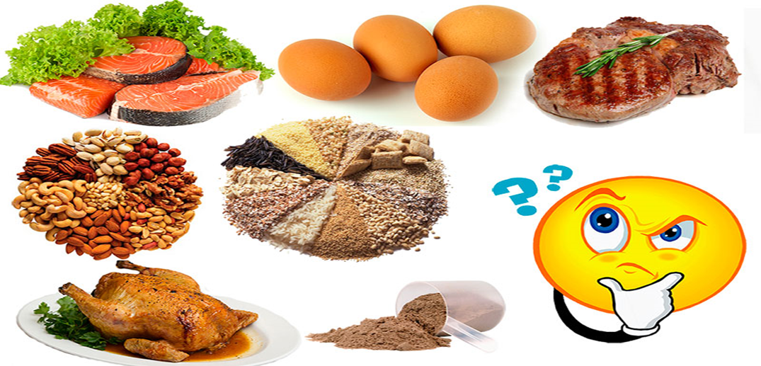
Питательные вещества
Белки – жизненно необходимые вещества. Это сложные высокомолекулярные соединения необходимые для организма. Они обеспечивают рост организма, формирование всех органов и систем.

Slide 6
Жиры – резервы энергии нашего организма (находятся во всех тканях или накапливаются в некоторых органах тела (почки, сердце…). Необходимы для нормального развития организма и особенно нервной системы, а также для усвоения витаминов А,Д и Е.

Slide 7
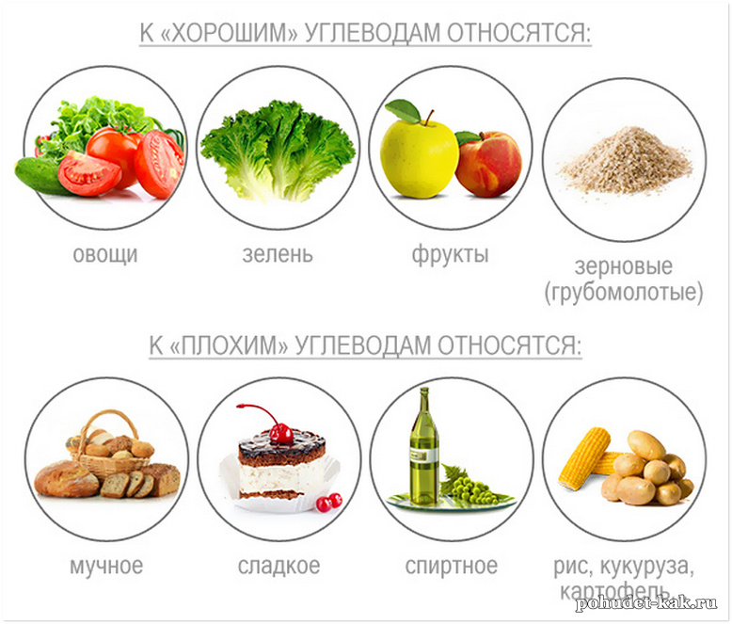
Углеводы – главный источник энергии для организма, поэтому и потребность в них в 4-5 раз больше, чем в белках и жирах.

Slide 8
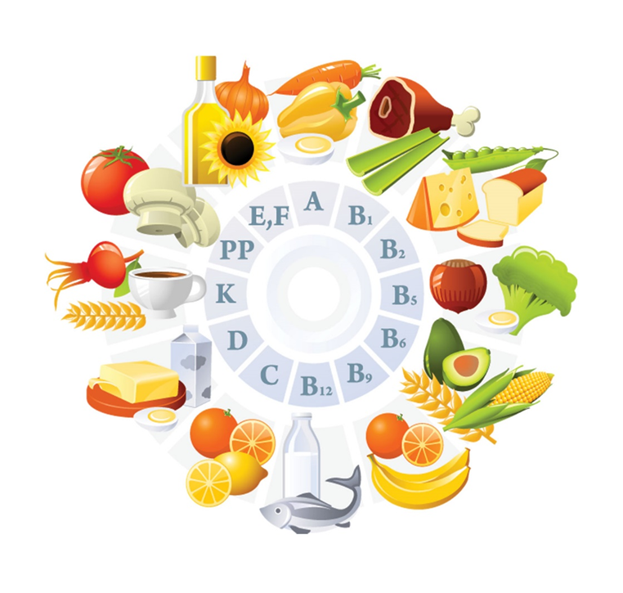
Витамины –это особые вещества, отсутствие которых в пище вызывает заболевание человека. Они помогают усваивать пищу и участвуют в биохимических реакциях организма.

Slide 9
Для чего нужны витамины?
Витамин А нужен для:
Роста
Зрения
Крепких зубов
Витамин В нужен для:
Силы
Аппетита
Хорошего настроения
Витамин С нужен для:
Бодрости

Slide 10
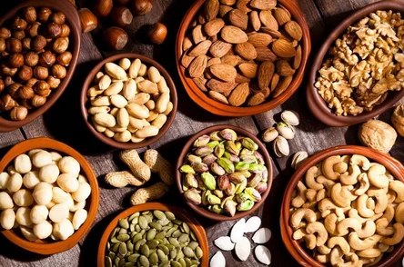
Минеральные вещества – обеспечивают водно-солевой обмен, участвуют в кроветворении и других процессах жизнедеятельности.

Slide 11
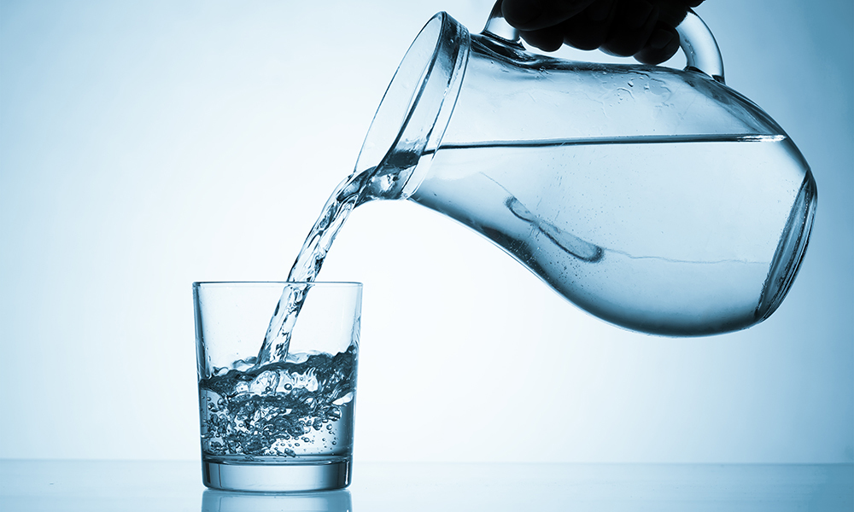
Вода - необходима для физико-химических реакций в организме. Она растворяет вещества, участвует в их обмене, удаляет конечные продукты жизнедеятельности. Вода нужна для нормального кровообращения, дыхания, пищеварения.

Slide 12
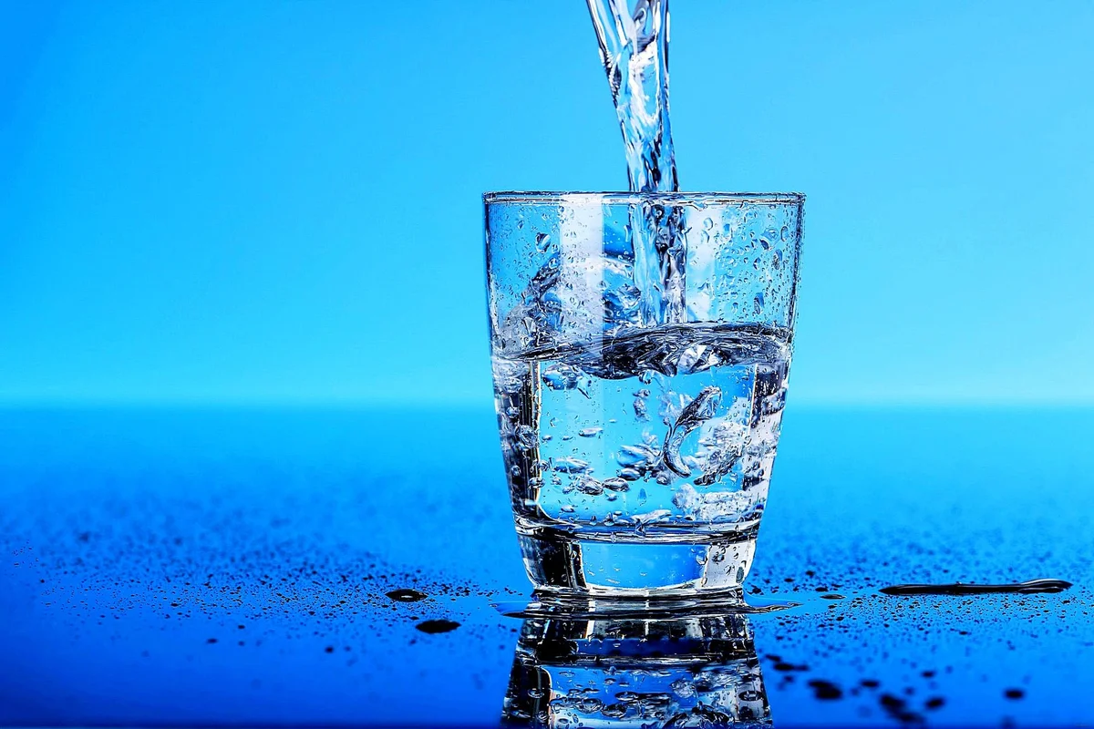
Вода…
Доставляет питательные вещества в клетки
Выводит токсины
Балансирует температуру тела

Slide 13
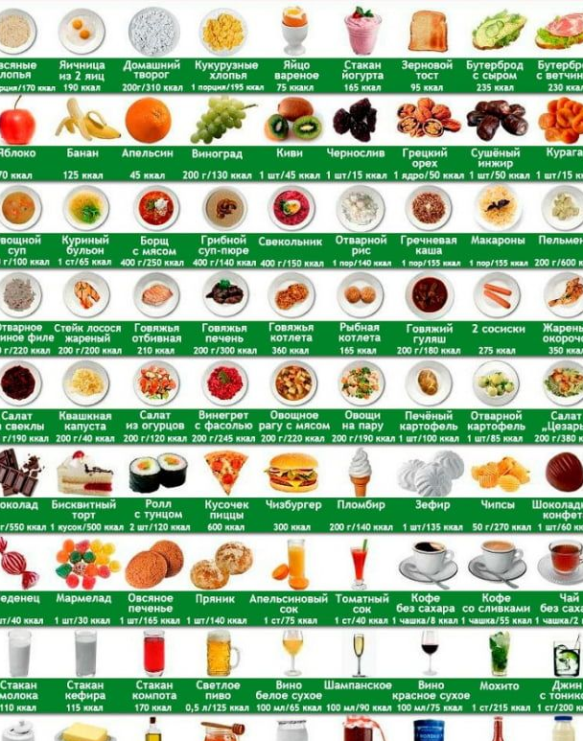
Таблица калорийности продуктов

Slide 14
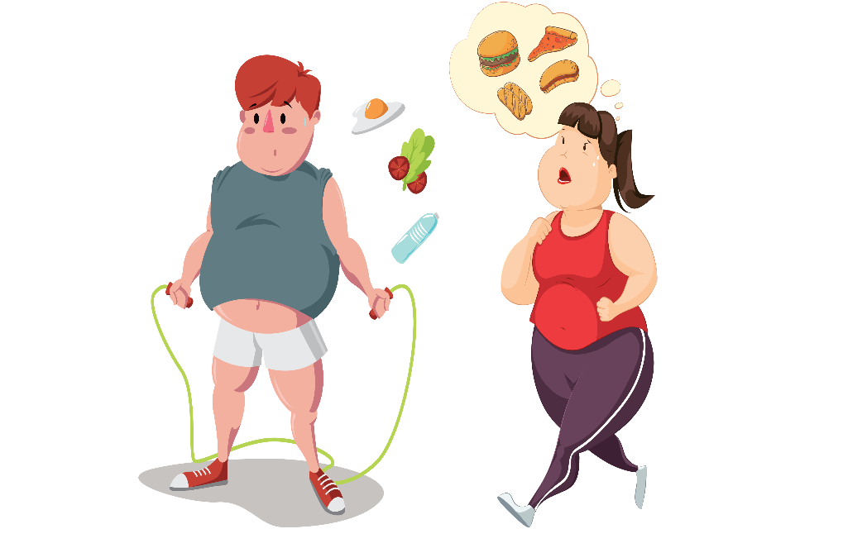
Ожирение
Причины:
неправильный образ жизни;
неправильное питание;
предрасположенность к ожирению

Slide 15
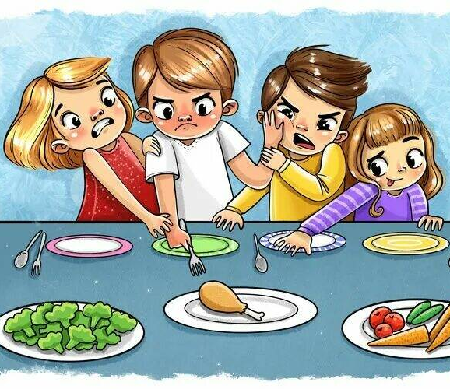
Голод
Около 150 миллионов детей в возрасте до пяти лет во всем мире страдает от тяжелой недостаточности питания, что делает их более уязвимыми перед лицом болезней и ранней смерти.

Slide 16
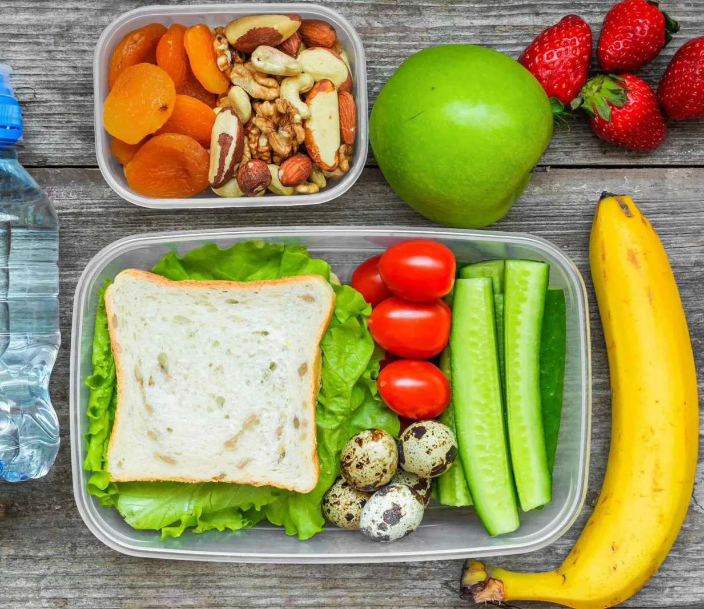
Правильное питание
Пищу необходимо принимать не менее 3-х раз в день:
1-ый завтрак - 25% всего дневного рациона
2-ой Обед - 45%
3-ий Ужин - 15%(за 2-4 часа до сна)

Slide 17
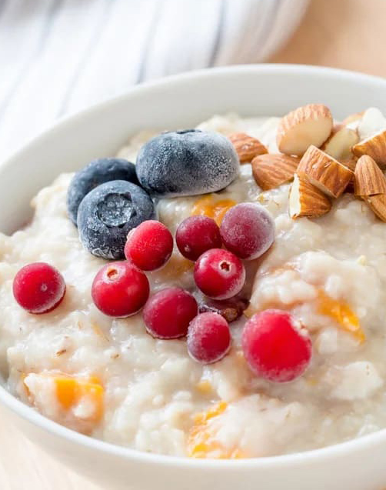
Натуральное питание
Полезные продукты:
фрукты и овощи
Орехи и семечки
Бобовые (чечевица, горох, фасоль)
Масла (оливковое, кукурузное, подсолнечное)
Зерновые (ячмень, темный рис, гречиха, кукуруза)
Постное мясо, рыба (2-3 раза в неделю)

Slide 18
Антиоксиданты
Витамин А (в печени, помидорах, моркови, петрушке, тыкве).
Витамин Е (в зелени, яйцах, орехах, оливковом масле).
Витамин С ( в лимонах, апельсинах, киви, капусте).
Витамин Д (в рыбе, яйцах).
Селен (в рисе, морских продуктах).
Цинк ( в сыре, яйцах, бобовых, говядине).

Slide 19
Калории и физическая активность

Slide 20
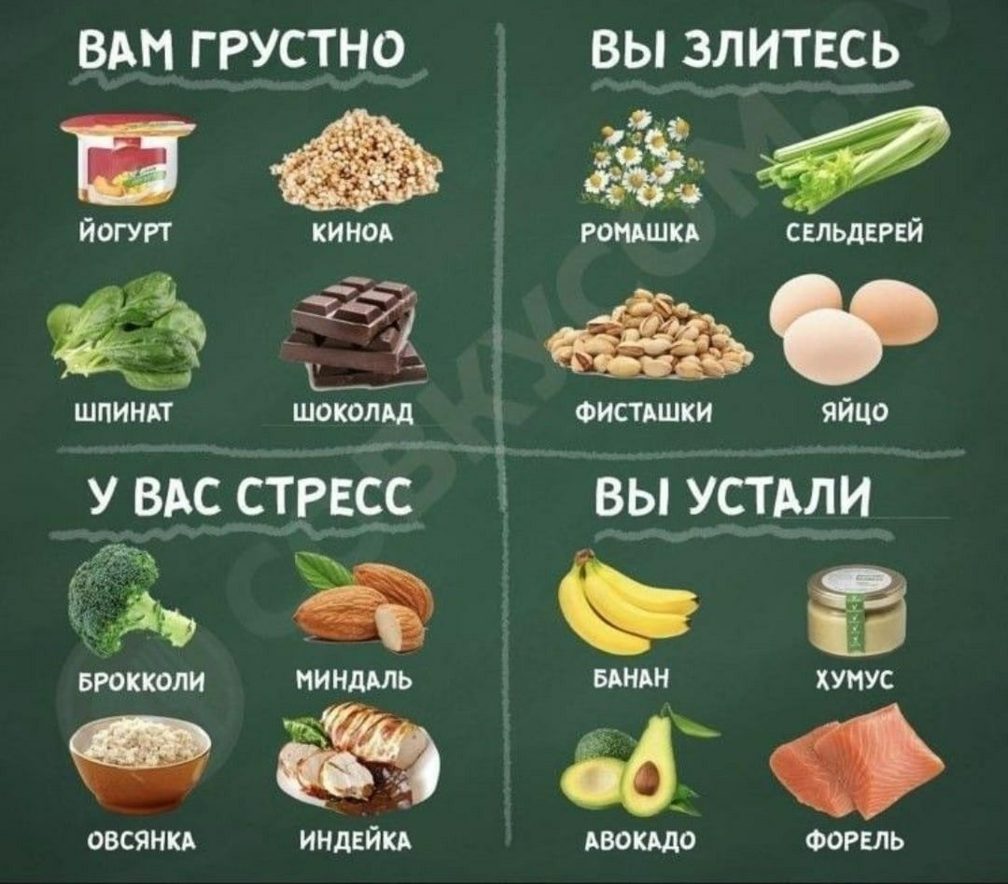
Калории и психология питания

Slide 21
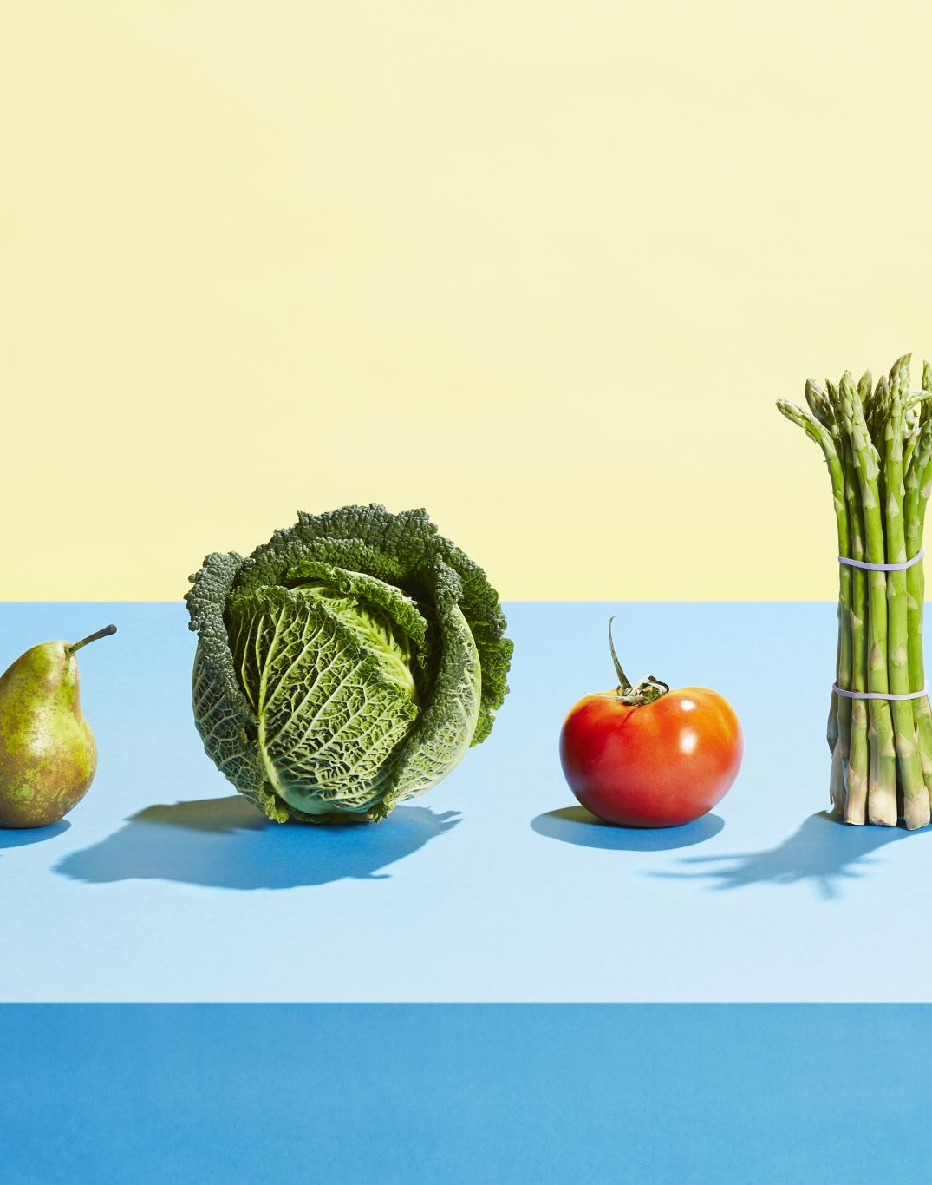
Вывод:
Правильное питание необходимо для роста и развития организма.
Важно следить за рациональным соотношением в составе блюд белков, жиров, углеводов, витаминов и минеральных веществ. И тогда вы будите здоровы, молоды и красивы.
Мы-то, что мы едим!
Список литературы и сайтов:
1.http://www.uvelka.ru/cook_together/zdorovoe_pitanie/ratsionalnoe_pitanie.html
2.http://www.biobalans.ru/zdorovyj_obraz_zhizni/zdorovoe_pitanie/
3.В.И.Ермакова. Кулинария. Москва. Просвещение 1993г.

Slide 22
Спасибо за внимание!

